Slide 1
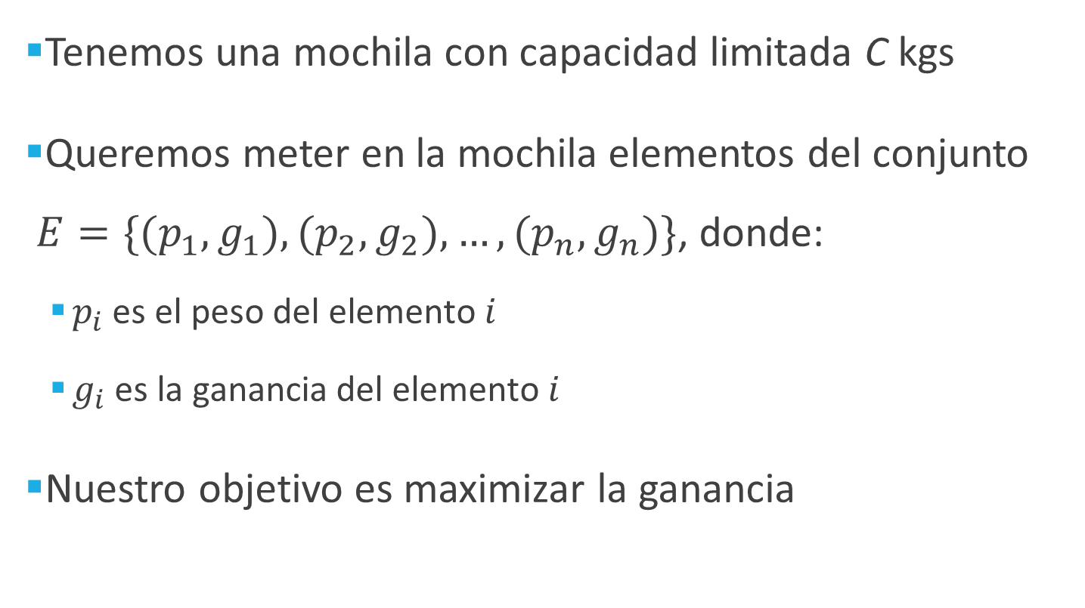
El famoso problema de la mochila
Tenemos una mochila con capacidad limitada C kgs
Queremos meter en la mochila elementos del conjunto $E=\{(p_{1},g_{1}),(p_{2},g_{2}),…,(p_{n},g_{n})\}$, donde:
$p_{i}$ es el peso del elemento $i$
$g_{i}$ es la ganancia del elemento $i$
Nuestro objetivo es maximizar la ganancia

Slide 2
Técnicas para resolverlo
¿Qué técnicas que hemos visto nos pueden ayudar a resolver el problema?
¿Qué complejidad tendría esta solución?

Slide 3
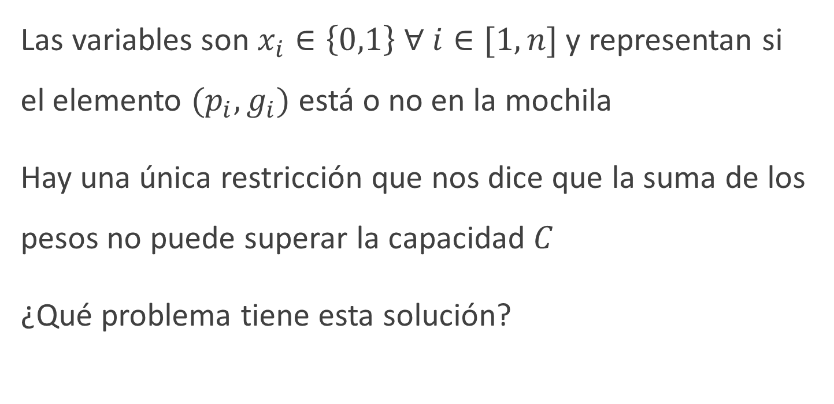
Solución con backtracking
Las variables son $x_{i}∈\left\{0,1\right\} ∀ i∈[1,n]$ y representan si el elemento $(p_{i},g_{i})$ está o no en la mochila
Hay una única restricción que nos dice que la suma de los pesos no puede superar la capacidad $C$
¿Qué problema tiene esta solución?
Notes:
Backtracking encuentra una solución pero no asegura que sea la óptima

Slide 4
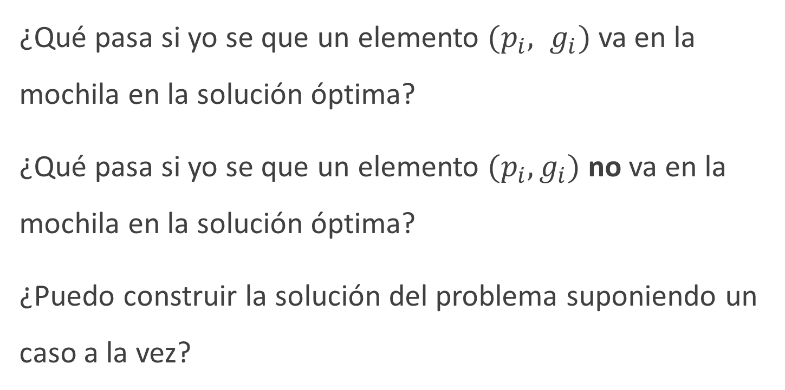
Necesitamos otro aproach
¿Qué pasa si yo se que un elemento $(p_{i}, g_{i})$ va en la mochila en la solución óptima?
¿Qué pasa si yo se que un elemento $(p_{i}, g_{i})$ no va en la mochila en la solución óptima?
¿Puedo construir la solución del problema suponiendo un caso a la vez?
Notes:
Al hacer que un elemento pertenezca a la solución puedo construir un problema más pequeño
Al hacer que un elemento no pertenezca a la solución también puedo construir un problema más pequeño
Puedo resolver estos problemas más pequeños por separado y ver qué solución es mejor.

Slide 5
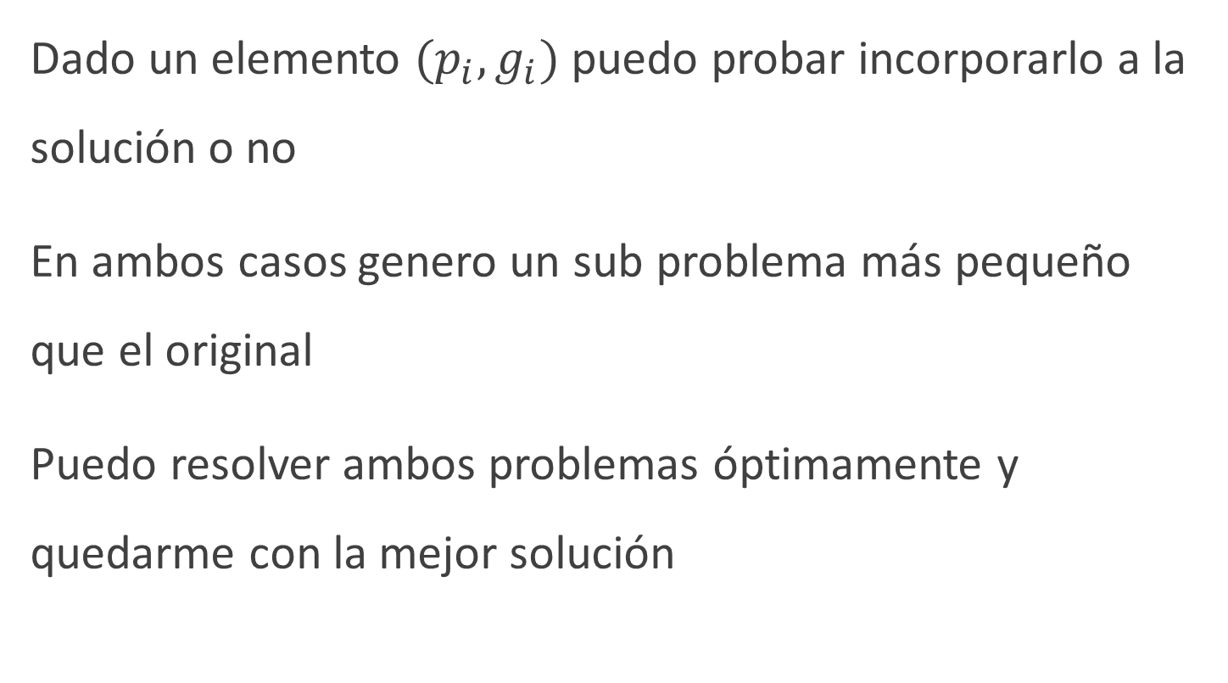
Sub problemas
Dado un elemento $(p_{i}, g_{i})$ puedo probar incorporarlo a la solución o no
En ambos casos genero un sub problema más pequeño que el original
Puedo resolver ambos problemas óptimamente y quedarme con la mejor solución

Slide 6

Función de recurrencia
$S(C,E,i)\left\{\begin{aligned}0 si |E|=i \\ −∞ si C<0 \\ max⁡(S\left(C−p_{i}, E,i+1\right)+g_{i}, \\ S\left(C, E,i+1\right))\end{aligned}\right.$

Slide 7

$mochila\left(C, E,i\right)$
$si C<0:$
$return −∞$
$si |E|=i:$
$return 0$
$\left(p_{i}, g_{i}\right)←E[i]$
$sol_{1}=mochila\left(C−p_{i}, E,i+1\right)+g_{1}$
$sol_{2}=mochila(C, E, i+1)$
$return max(sol_{1}, sol_{2})$
Notes:
Esta solución nos va a generar un árbol de llamadas resursivas

Slide 8
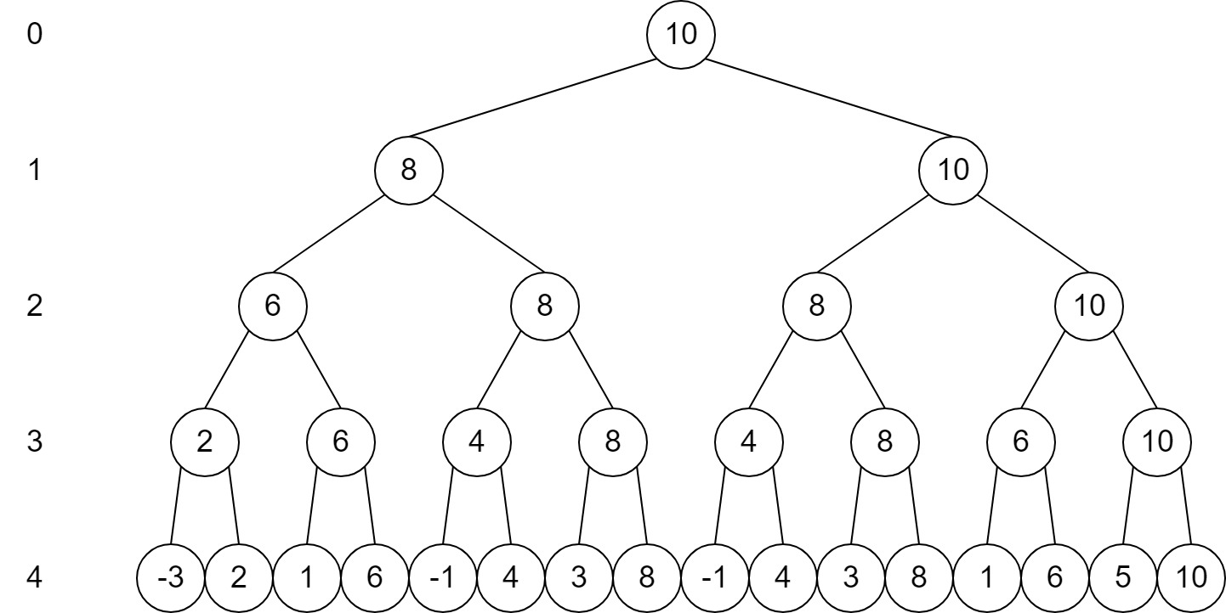
C = 10, E = {(2,3)(2,3)(4,7)(5,8)}
Notes:
El resultado de la llamada depende solo de la altura y de C

Slide 9
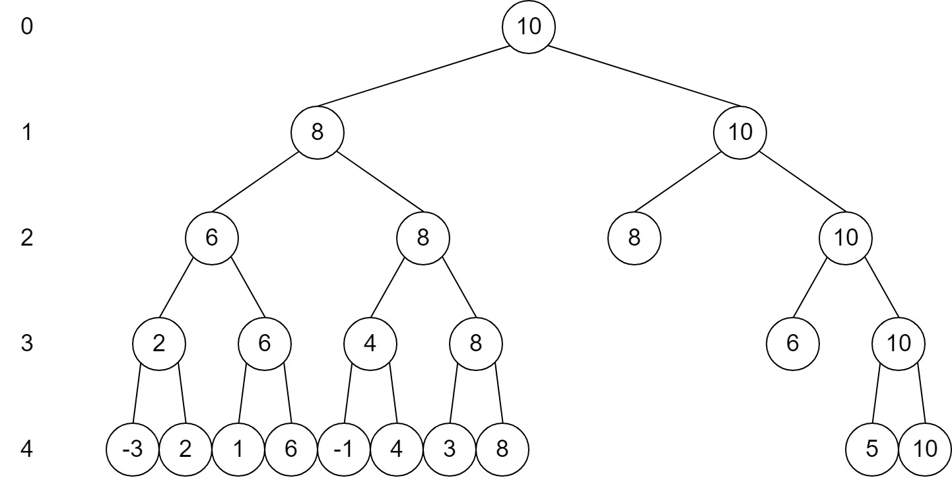
C = 10, E = {(2,3)(2,3)(4,7)(5,8)}
Notes:
Se puede almacenar el resultado de las llamadas recursivas que ya se hicieron y no hacerlas

Slide 10

$mochila\left(C, E,i,A\right)$
$if A\left[i,C\right]≠∅:$
$return A[i,C]$
$if C<0:$
$return −∞$
$else if |E|=i:$
$A\left[i,C\right]=0$
$else:$
$\left(p_{i}, g_{i}\right)←E[i]$
$sol_{1}=mochila\left(C−p_{i}, E,i+1,A\right)+g_{1}$
$sol_{2}=mochila(C, E, i+1,A)$
$A\left[i,C\right]=max(sol_{1}, sol_{2})$
$return A[i,C]$
Notes:
Ahora aprovechamos los cálculos que ya hicimos

Slide 11
Programación dinámica
Esto es una solución Top-Bottom del problema
¿Se podría solucionar de manera Bottom-Up?
¿En qué ayudaría esto?
Notes:
Se puede (siguiente slide)
La recursión es menos eficiente que la iteración
A veces nos puede ahorrar mucha memoria

Slide 12

$mochila\left(C, E\right)$
$A=\left[\left[∅ for c=0…C\right] for i=0…\left|E\right|\right]$
$A\left[\left|E\right|\right]=[0 for c=0…C]$
$for i=\left|E\right|−1…1:$
$for c=0…C:$
$\left(p_{i}, g_{i}\right)←E[i]$
$if C−p_{i}≥0:$
$sol_{1}=A[i+1,C−p_{i}]+g_{1}$
$else:$
$sol_{1}=−∞$
$sol_{2}=A[i+1,C]$
$A\left[i,C\right]=max(sol_{1}, sol_{2})$
Notes:
Esta solución construye la matriz A y nos permite tener la solución para múltiples consultas.

Slide 13
Pasos a seguir con estos problemas
Encontrar la función de recurrencia que modela al problema
Ver de qué variables depende el valor de la solución y crear una tabla con esas variables
Resolver el problema con la tabla anterior
(Opcional) Implementar el problema bottom-up para mayor eficiencia

